Slide 1
앱프로그래밍
4주차 – 교재 4장 전반부, 이벤트 처리 (pp. 332-382)
(아래 내용 제외)
04-2 토스트와 대화상자
04-3 프로그레스바 사용하기

Slide 2
4주 전반부 이벤트 처리
4주차 – 교재 4장 전반부, 이벤트 처리 (pp. 332-382)
(아래 내용 제외)
04-2 토스트와 대화상자
04-3 프로그레스바 사용하기

Slide 3
대표적인 이벤트
Touch Event
화면을 손가락으로 누를 때 발생하는 이벤트
Key Event
키패드나 하드웨어 버튼을 누를 때 발생하는 이벤트

Slide 4
Touch Event
화면을 터치하면 터치에 대한 상세한 정보를 담고 있는 MotionEvent 객체가 만들어진다.
터치 이벤트의 유형
액션 | 액션 설명
MotionEvent.ACTION_DOWM | 화면이 눌렸을 때
MotionEvent.ACTION_UP | 화면에서 손이 떼어졌을 때
MotionEvent.ACTION_MOVE | 화면에 손이 눌려있으면서 움직일 때

Slide 5
제스처
연달아 일어나는 터치 이벤트들을 해석하여 그 패턴에 따라 분류한 손가락 동작
일관되고 직관적인 경험을 제공하기 위한 제스처 디자인 가이드
https://material.io/guidelines/patterns/gestures.html#

Slide 6
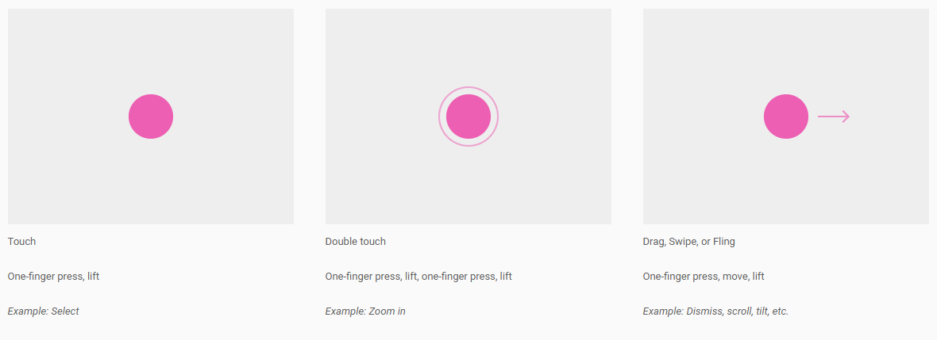
Touch Mechanics (손가락 동작)

Slide 7
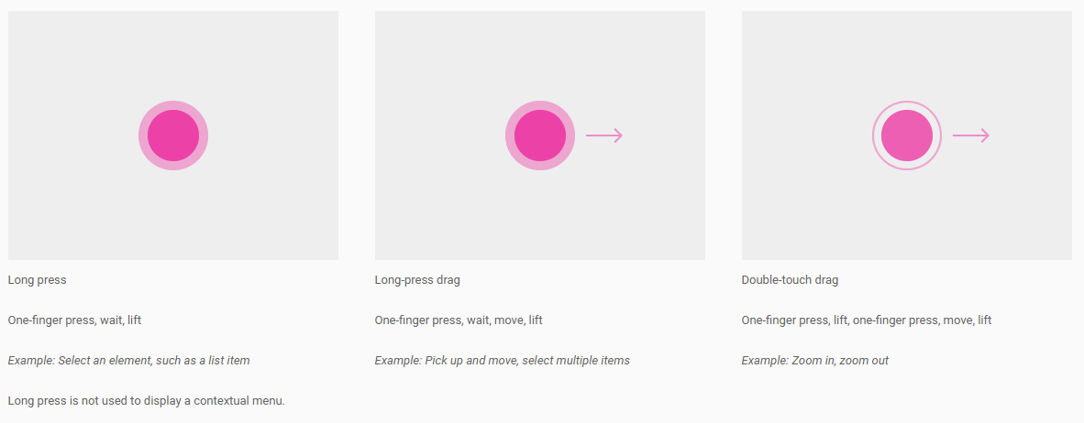
Touch Mechanics (손가락 동작)

Slide 8
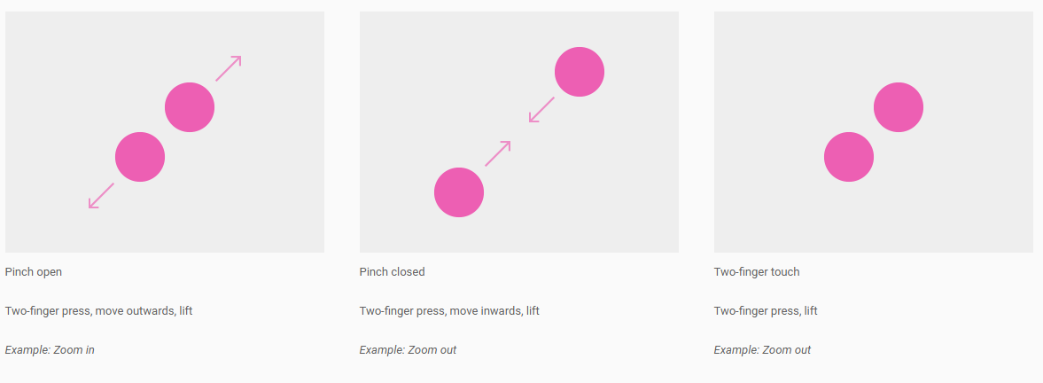
Touch Mechanics (손가락 동작)

Slide 9
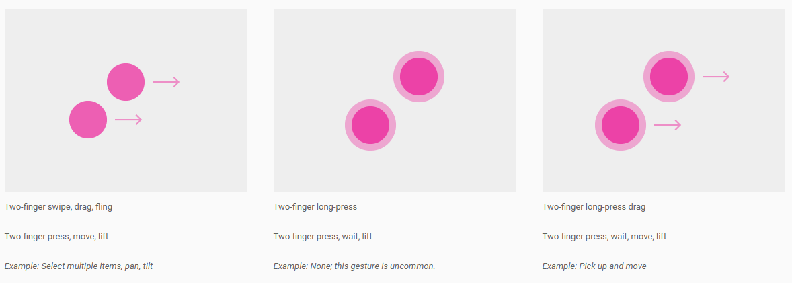
Touch Mechanics (손가락 동작)

Slide 10
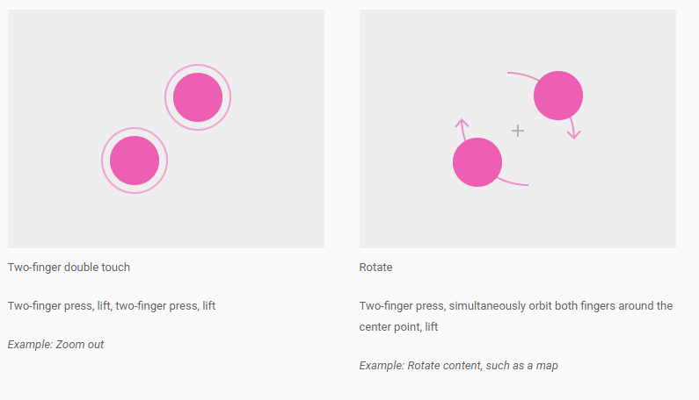
Touch Mechanics (손가락 동작)

Slide 11
이런 Touch Mechanics (손가락 동작)들은 상황에 따라 여러 가지 목적으로 사용된다. 항목 선택 여러 항목 선택 항목 이동 확대, 축소 제거 회전 …

Slide 12
Detecting Common Gestures
Two phases to gesture detection:
Gathering data about touch events.
Interpreting the data to see if it meets the criteria for any of the gestures your app supports.

Slide 13
Gather Data
For each sequence of touch events (position, pressure, size, addition of another finger, etc.) that is ultimately identified as a gesture, onTouchEvent() is fired several times.
손가락을 누르고 움직이고 떼는 과정에서 onTouchEvent 메소드에 공급되는 MotionEvent에는 상세한 정보가 들어 있으므로
Your app can use the data provided by the MotionEvent to determine if a gesture it cares about happened.

Slide 14
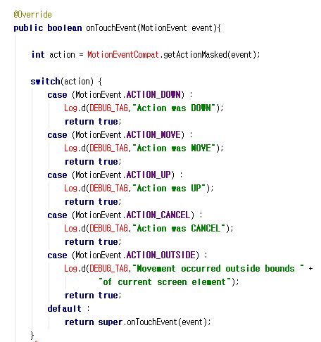
Capturing touch events for an Activity or View
Activity나 View의 onTouchEvent 메소드를 재정의한다.
이 메소드에서 true를 반환하면 이벤트를 처리했다는 의미이고 false를 반환하면 이 이벤트에 관심이 없어서 처리하지 않았다는 의미이다. false를 반환한 경우에는 이벤트가 view 계층구조의 상위 view로 차례로 넘겨진다(이벤트가 처리될 때까지).
ACTION_DOWN 이벤트에 대해 false를 반환하면 이 제스처에 관심이 없다는 말이므로 ACTION-MOVE, ACTION-UP 등 후속 이벤트가 이 메소드로 오지 않는다.

Slide 15
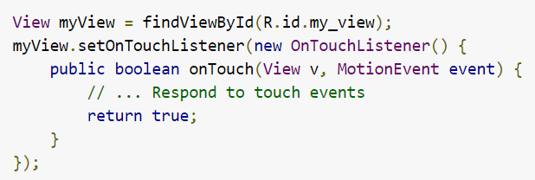
Capturing touch events for a single view
View 하나가 터치이벤트를 처리하게 할 때에는
onTouchEvent() 메소드를 재정의하는 것보다
setOnTouchListener() 메소드를 이용해 View.OnTouchListener 객체를 View에 등록하는 방법을 사용하는 것이 간편하다. 이렇게 하면 View의 서브클래스를 작성하지 않아도 되기 때문이다.

Slide 16
GestureDector
You can then do your own processing on these events to determine if a gesture occurred.
However, if your app uses common gestures such as double tap, long press, fling, and so on, you can take advantage of the GestureDetector class.
GestureDetector makes it easy for you to detect common gestures without processing the individual touch events yourself.

Slide 17
GestureDetector
스크롤, 연속 터치 등 사용자가 특정한 패턴으로 터치한 것을 분석하여 어떤 제스처인지 파악하는 클래스
GestureDetector.OnGestureListener 인터페이스와 GestureDetector.OnDoubleTapListener 인터페이스의 메소드들을 작성하여 사용

Slide 18
GestureDetector 사용법 1 - View의 서브클래스를 작성할 때
View.OnGestureListener 인터페이스와
View.OnDoubleTapListener 인터페이스를 구현한
리스너 객체
GestureDetector
View
등록
onTouchEvent()
Listener
등록
View.OnTouchListener
onScroll,
onLongPress,
onDoubleTap
등의 메소드들이 각 제스처에 대해 적절한 작업을 수행 (각 메소드를 프로그래머가 작성).
View로부터 넘어오는 연속적인 MotionEvent들을 관찰하다가 특정 제스처에 해당하는 패턴이 감지되면 Listener의 해당 메소드를 호출해 줌.
View에 터치이벤트가 발생하면 시스템이 View.OnTouchListener의 onTouch 메소드를 호출해 줌, 이 때 MotionEvent 객체가 시스템으로부터 넘어 옴.
View.OnTouchListener의 onTouch 메소드에서 GestureDetector의 onTouchEvent 메소드를 호출하면서 MotionEvent를 넘겨줌.

Slide 19
GestureDetector 사용법 2 - View 한 개일 때
View.OnGestureListener 인터페이스와
View.OnDoubleTapListener 인터페이스를 구현한
리스너 객체
GestureDetector
View
등록
onTouchEvent()
Listener
View에 터치이벤트가 발생하면 시스템이 View의 onTouchEvent 메소드를 호출해 줌, 이 때 MotionEvent 객체가 시스템으로부터 넘어 옴.
View의 onTouchEvent 메소드에서 GestureDetector의 onTouchEvent 메소드를 호출하면서 MotionEvent를 넘겨줌.
View로부터 넘어오는 연속적인 MotionEvent들을 관찰하다가 특정 제스처에 해당하는 패턴이 감지되면 Listener의 해당 메소드를 호출해 줌.
onScroll,
onLongPress,
onDoubleTap
등의 메소드들이 각 제스처에 대해 적절한 작업을 수행 (각 메소드를 프로그래머가 작성).
사용법 1과 비교하면 이 부분만 다름

Slide 20
GestureDetector 사용법
GestureDetector.OnGestureListener 인터페이스와 GestureDetector.OnDoubleTapListener 인터페이스를 구현한 클래스 선언 --> MyListener
Activity의 onCreate 메소드에서 GestureDetector 객체 구성(이 때 MyListener 객체를 인자로 주어야 함)
mGestureDetector = new GestureDetector(this, new MyListener());
Activity에 별도로 등록한 View.onTouchListener의 onTouch 메소드에서 GestureDetector의 onTouchEvent 호출
onTouch(MotionEvent event) {
mGestureDetector.onTouchEvent(event);
}

Slide 21
GestureDetector.OnGestureListener methods GestureDetector.OnDoubleTapListener methods
제스처 종류
메소드 | 언제 호출되나?
onDown() | every down event, 모든 이벤트 선두에는 down event가 온다.
onShowPress() | down, and not move or up yet, 선택된 아이템을 highlight할 때 사용
onSingleTapUp() | down and up, 더블 탭인 경우에도 이 이벤트가 발생한다.
onSingleTapConfirmed() | Double tap이 아니고 single tap인 것이라는 확신이 들 때 호출됨
onDoubleTab()
onDoubleTapEvent() | Double tap을 구성하는 up, down 이벤트마다 호출됨
onScroll() | down and move, 초기 down event와 최근 move event와 두 event간 거리가 공급된다.
onFling() | down and move, 초기 down event와 최근 move event와 움직이는 속도가 공급된다.
onLongPress()
Scroll인지 Fling인지 누가 판단하나? GestureDetector가 판단한다.
누구의 확신? - GestureDetector의 확신.

Slide 22
Tracking Movement
터치 위치, 압력, 크기가 변할 때마다 onTouchEvent()가 호출된다. 각 호출마다 ACTION_MOVE event가 공급된다.
movement-based gestures (such as a swipe) and non-movement gestures (such as a single tap)
"Touch slop" - distance in pixels a user's touch can wander before the gesture is interpreted as a movement-based gesture. (slop - 출렁임)

Slide 23
움직임 추적 방법
Starting and ending position of a pointer (for example, move an on-screen object from point A to point B).
Direction the pointer is traveling.
History.
MotionEvent.getHistorySize() - down event부터 지금까지 이벤트가 몇 번 발생했나 알 수 있음
MotionEvent.getHistorical<Value> - Obtain the positions, sizes, time, and pressures of each of the historical events
Useful when rendering a trail of the user's finger, such as for touch drawing
Velocity of the pointer
(GestureDetector의 표준 제스처 검출 기능에 의지하지 않고 나름대로 터치이벤트들을 분석하여 나름대로의 맞춤형 속도 기반 제스처를 검출하고자 하는 경우를 속도를 계산해주는 VelocityTracker를 이용할 수 있다.)

Slide 24
Handling Multi-Touch Gestures
ACTION_DOWN — first pointer(손가락)
ACTION_POINTER_DOWN — extra pointers
ACTION_MOVE
ACTION_POINTER_UP — when a non-primary pointer goes up.
ACTION_UP — when the last pointer leaves the screen.

Slide 25
Handling Multi-Touch Gestures
각 MotionEvent는 여러 포인터들에 대한 정보를 갖고 있다. pointer index와 point id를 이용해 각 포인터에 대한 정보를 구분한다.
Index: MotionEvent stores information about each pointer in an array. The index of a pointer is its position within this array. ACTION_DOWN 포인터 (first pointer) 데이터는 항상 인덱스 0에 있다.
ID: Each pointer has an ID mapping that stays persistent across touch events to allow tracking an individual pointer across the entire gesture.
Index of a pointer can change from one event to the next
Pointer ID of a pointer is guaranteed to remain constant as long as the pointer remains active.

Slide 26
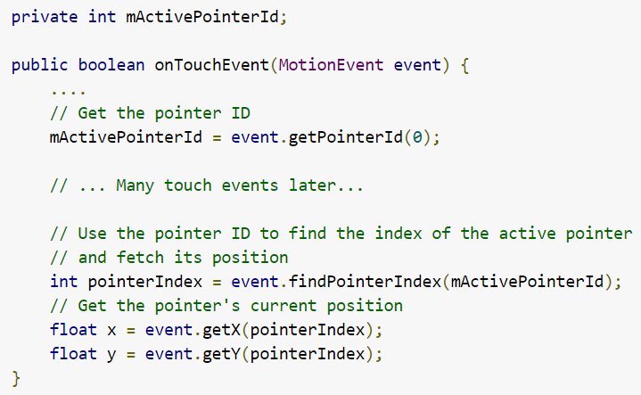
Use getPointerId() method to obtain a pointer's ID to track the pointer across all subsequent motion events in a gesture.
Use findPointerIndex() method to obtain the pointer index for a given pointer ID a that motion event.

Slide 27
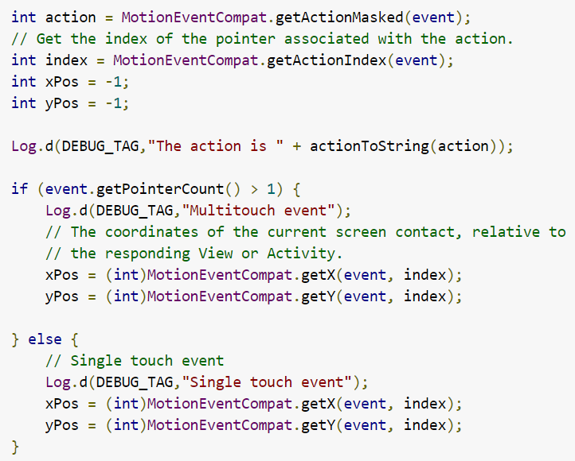
Get MotionEvent's Action
MotionEvent 객체에는 어떤 액션이 일어났는지와 각 포인터에 대한 정보가 들어 있다.
getActionMasked 메소드는 MotionEvent에 들어 있는 정보 중 어떤 액션이 일어났는지만을 파악하여 반환해준다.
getActionMasked 메소드는 getAction 메소드와 달리 멀티터치를 지원한다. (ACTION_DOWN과 ACTION_POINTER_DOWN을 구분한다.)

Slide 28
Managing Touch Events in a ViewGroup
ViewGroup은 보통 여러 개의 child(ViewGroup 안에 들어 있는 View)들을 갖는다.
어떤 터치는 ViewGroup이 처리하고 어떤 터치는 child view가 처리하게 할지의 문제가 있다.
(예)
화면을 옆으로 밀면 ViewGroup이 터치이벤트를 처리하여 자신의 화면을 스크롤함으로써 옆쪽에 보이지 않던 View들이 보이게 된다.
특정 child view를 터치하면 그 child view가 터치이벤트를 처리하여 그 view가 선택된다.
이 문제에 대처하기 위해 ViewGroup의 onInterceptTouchEvent() 메소드를 사용한다.

Slide 29
Intercept Touch Events in a ViewGroup
ViewGroup의 표면(childre의 표면을 포함)에 터치가 감지되면 ViewGroup의 onInterceptTouchEvent() 메소드가 호출된다.
onInterceptTouchEvent()가 true를 반환하면 ViewGroup이 MotionEvent를 가로채게 된다.
MotionEvent가 child로 보내지는 대신 parent의 onTouchEvent() 메소드로 보내진다.
지금까지 터치이벤트들을 처리해 오던 child view는 ACTION_CANCEL 이벤트를 받게 되고, 이후로 발생하는 터치이벤트들은 모두 parent의 onTouchEvent() 메소드로 보내진다.
onInterceptTouchEvent()가 false를 반환하면 터치이벤트가 뷰 계층구조를 따라 최종 목적지까지 가는 과정에서 단순히 엿보기를 하게 되는 셈이다.

Slide 30
Intercept Touch Events in a ViewGroup
ViewGroup의 표면(childre의 표면을 포함)에 터치가 감지되면 ViewGroup의 onInterceptTouchEvent() 메소드가 호출된다.
onInterceptTouchEvent()가 true를 반환하면 ViewGroup이 MotionEvent를 가로채게 된다.
MotionEvent가 child로 보내지는 대신 parent의 onTouchEvent() 메소드로 보내진다.
지금까지 터치이벤트들을 처리해 오던 child view는 ACTION_CANCEL 이벤트를 받게 되고, 이후로 발생하는 터치이벤트들은 모두 parent의 onTouchEvent() 메소드로 보내진다.
onInterceptTouchEvent()가 false를 반환하면 터치이벤트가 뷰 계층구조를 따라 최종 목적지까지 가는 과정에서 단순히 엿보기를 하게 되는 셈이다.

Slide 31
단말 방향 전환
가로화면과 세로화면은 다른 레이아웃
가로, 세로 레이아웃을 따로 만들지 않으면 View의 상대위치를 기준으로 자동 생성
방향 전환 시 XML 레이아웃이 달라 보여야 하므로 액티비티를 메모리에서 삭제 후 다시 생성한다 (destroy)
객체가 메모리에서 삭제되었다가 다시 생성되기 때문에 3주에 공부한 액티비티 상태정보 보존 방식이 적용된다. (Button, EditText등 위젯의 정보 보존 기능은 액티비티에 기본적으로 구현되어 있음, 액티비티 서브클래스에서 프로그래머가 선언한 상태변수 정보는 필요에 따라 저장, 복원하는 코드를 작성해 주어야 함)

Slide 32
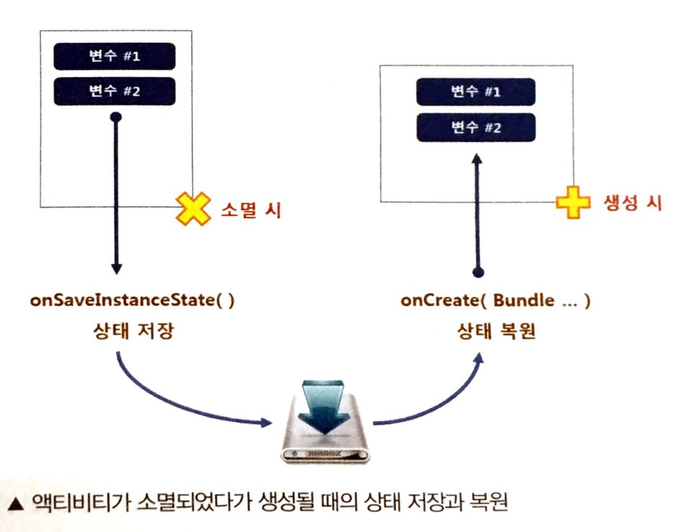
단말 방향 전환시 상태정보 저장, 복원
onSaveInstanceState에서 번들에 저장, onRestoreInstanceState에서 번들로부터 복원

Slide 33
끝.
이 슬라이드는 Android Developer 사이트의 내용을 기반으로 작성되었습니다.

